Slide 1
IT įrankių taikymo galimybės
Danguolė OLBUTIENĖ
Kauno maisto pramonės ir prekybos mokymo centras
2015-06-10

Slide 2
Visuotinio kompiuterinio raštingumo principas
Skatina mokyklų bendruomenes naudoti informacijos ir komunikacijos technologijas;
Sudaromos sąlygos pasiekti reikiamą IKT raštingumo lygį.

Slide 3
Kaip skatinti IT priemonėmis mokinių kūrybiškumą ir socializaciją? ...

Slide 4
Dalyvavimas projektinėje veikloje
ir tarptautinėse programose padeda mokiniams ir mokytojams ugdyti būtinus šiuolaikiniame pasaulyje bendruosius gebėjimus:
pažinimo, komunikacinius ir komandinius, darbo, veiklos..., kurie siejami su informaciniais gebėjimais...

Slide 5
Informaciniai gebėjimai
kultūringai bendrauti žodžiu ir raštu,
ieškoti informacijos ir ją apibendrinti,
taikyti IT sprendžiant savo problemas,
suprasti informacinių technologijų reikšmę ir svarbą,
įžvelgti informacinius ir komunikacinius ryšius,
atpažinti programinę įrangą...

Slide 6
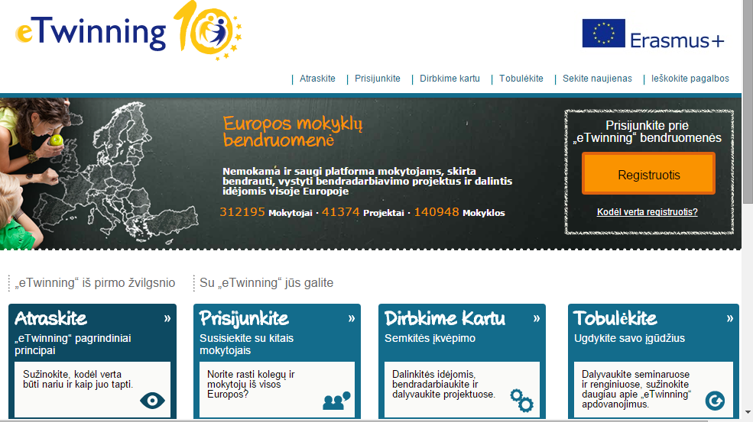
www.etwinning.net

Slide 7
Portalo įrankių aprašymas
Kartu su darbastalio erdve galite naudotis ir daugeliu kitų įrankių ne tik eTwinning programos platformoje.

Slide 8
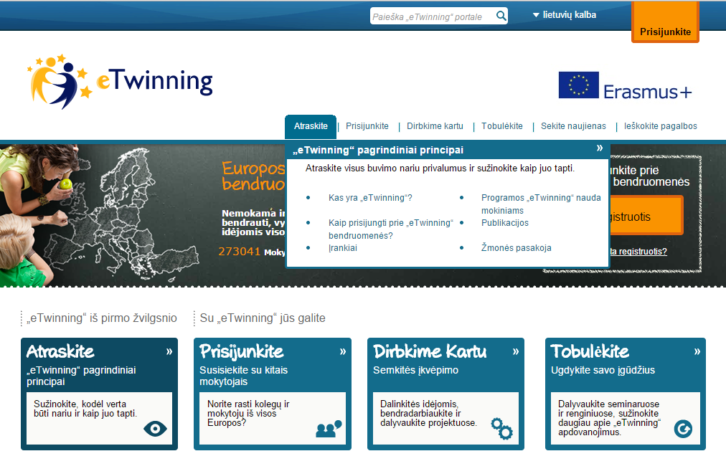
IT įrankiai eTwinning platformoje

Slide 9
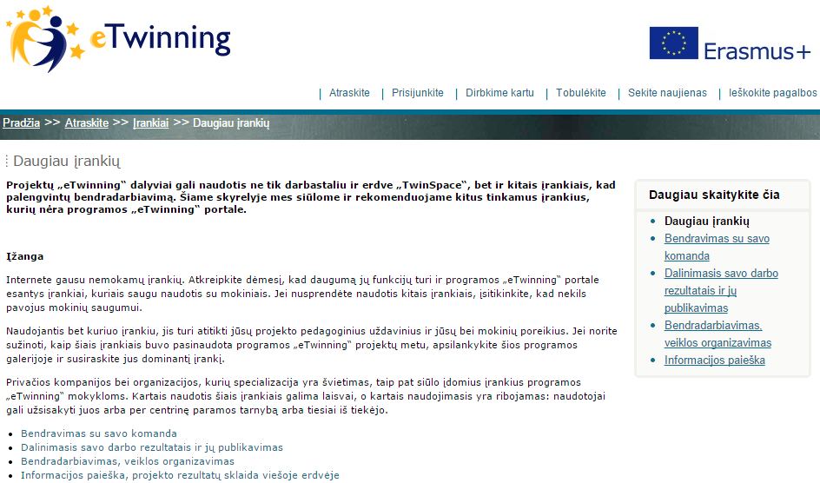
Įrankiai -> Daugiau įrankių

Slide 10
Daugiau informacijos-
Bendravimo, bendradarbiavimo ir veiklos organizavimo įrankių aprašus ir nuorodas rasite

Slide 11
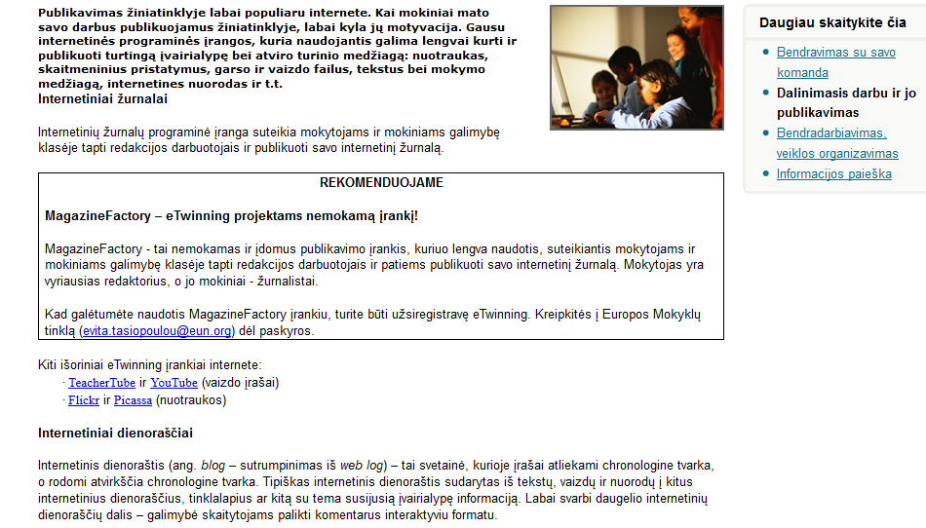
Dalinimasis darbu ir jo publikavimas

Slide 12
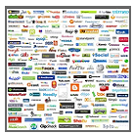
IT įrankiai
Programa „eTwinning“ aprūpina Jus įvairiais įrankiais, kad galėtumėte:
susirasti partnerius
bendradarbiauti tinkle, naudojantis programos „eTwinning“ darbastalio galimybėmis,
dirbti kartu bei bendrauti projekto erdvėje „TwinSpace“ ir pan.
Kartu su darbastalio erdve galite naudotis ir daugeliu kitų įrankių ne tik eTwinning programos platformoje.

Slide 13
Projektų rezultatai
Nuotraukų redagavimas
Plakatų kūrimo priemonės
Koliažai
Laikraščių, žurnalų, knygų kūrimas

Slide 14
Nuotraukoms redaguoti
http://www.gimp.org
http://picasa.google.com/
http://www.picadilo.com/
http://pixlr.com/
http://www.fotor.com/
http://www171.lunapic.com/editor/

Slide 15
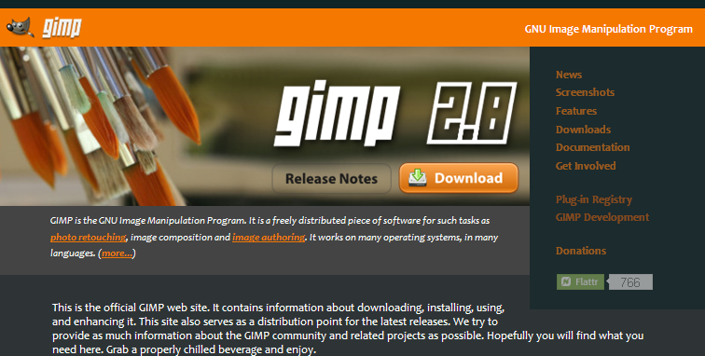
http://www.gimp.org
Grafikos redagavimui ir piešimui

Slide 16
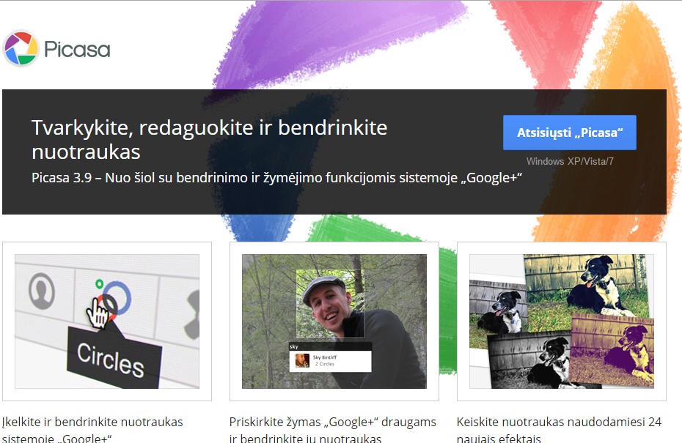

Slide 17
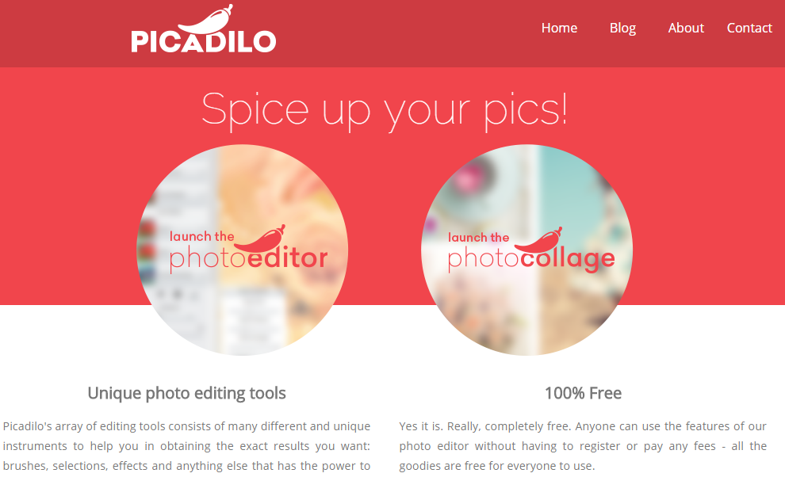
http://www.picadilo.com/

Slide 18
http://apps.pixlr.com/editor/
Kurti naują
Redaguoti online (kompiuteriu ar kitu mobiliuoju įrenginiu)

Slide 19
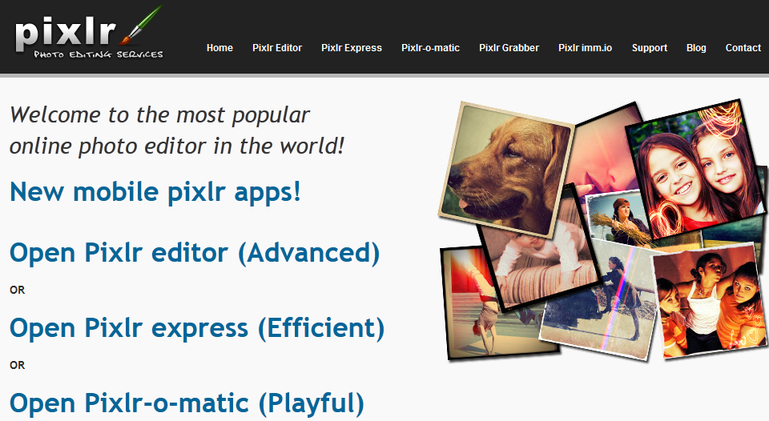
Paveikslėlių tvarkymui:

Slide 20
http://www.fotor.com/

Slide 21
http://www171.lunapic.com/editor/

Slide 22
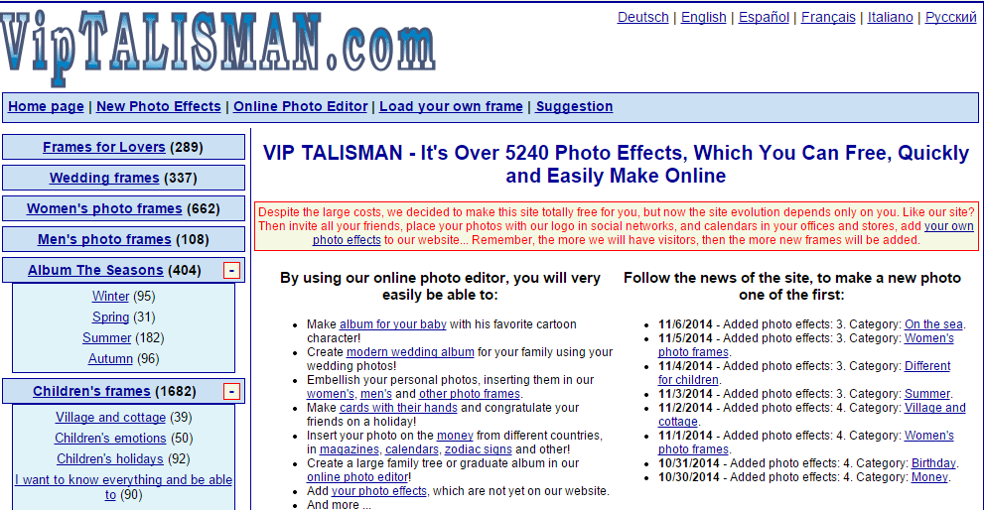
http://viptalisman.com/

Slide 23
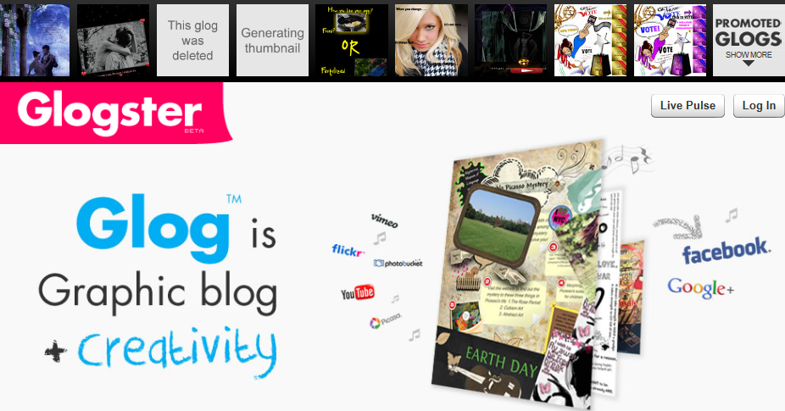
http://edu.glogster.com
Kurti interaktyvius online plakatus, naudojant fotonuotraukas, grafinius, video ir garso failus;

Slide 24
Koliažai maketuojami
http://www.collage.com/
http://funphotobox.com
http://photobucket.com/
http://www.pizap.com/make-photo-collage.php
http://www.koalacollagemaker.com
http://www.ribbet.com/
http://www.kizoa.com/

Slide 25
http://www.collage.com/

Slide 26
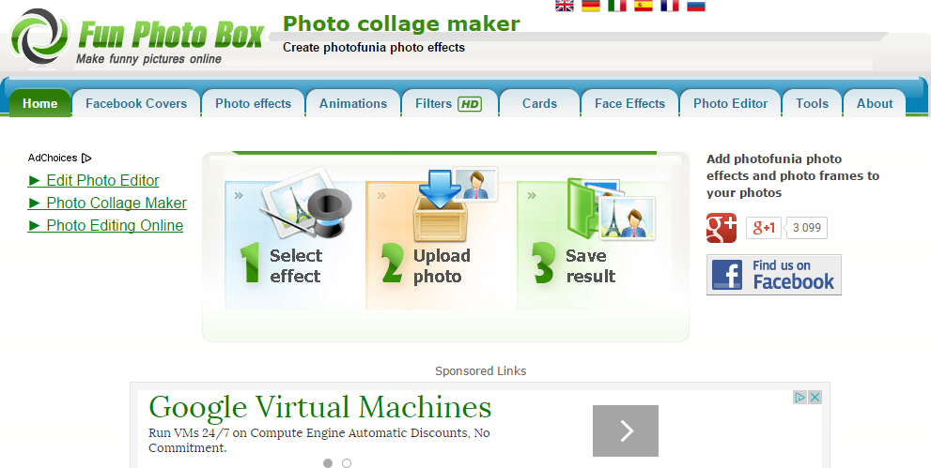
http://funphotobox.com/

Slide 27
http://www.pizap.com/make-photo-collage.php

Slide 28
http://www.koalacollagemaker.com/

Slide 29
http://www.ribbet.com/

Slide 30
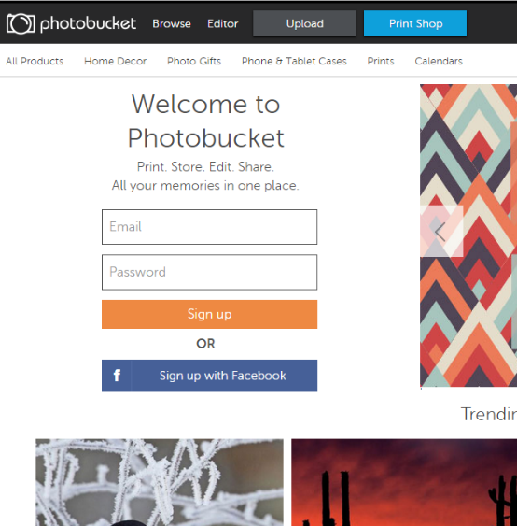
http://photobucket.com/
Programos tinka atvirukų, koliažų kūrimui ir jų publikavimui.
Renkamės nuotraukas, dekoruojame, renkame rėmelio tipą, įrašome tekstą.
Išsaugojame, publikuojame...

Slide 31
http://www.kizoa.com/

Slide 32
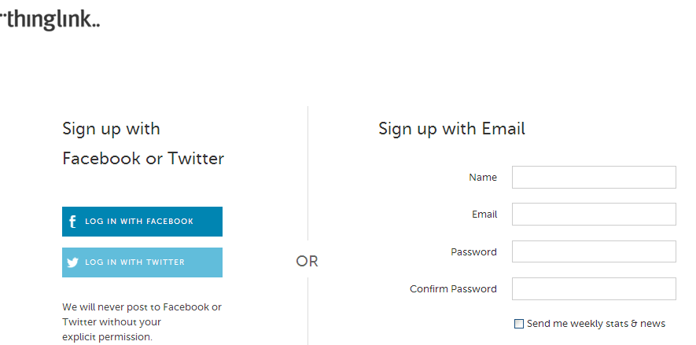
http://www.thinglink.com
Interaktyvių paveikslėlių kūrimo įrankis

Slide 33
Pristatymų kūrimas
Photostory.com
www.animoto.com
Ir kita... (pasiūlykite sau žinomų, naudojamų..)

Slide 34
http://microsoft-photo-story.en.softonic.com/

Slide 35
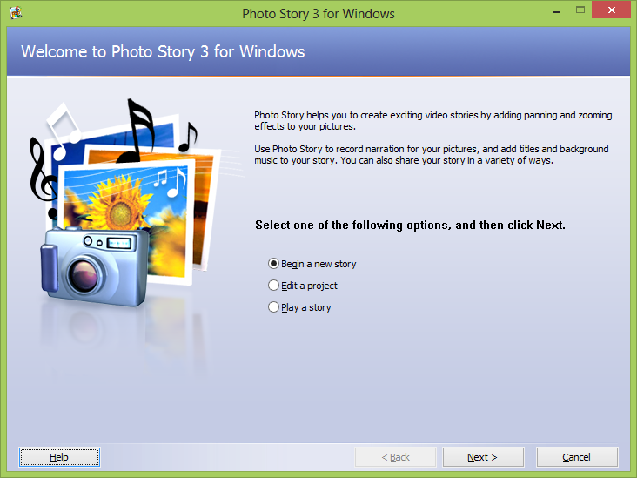
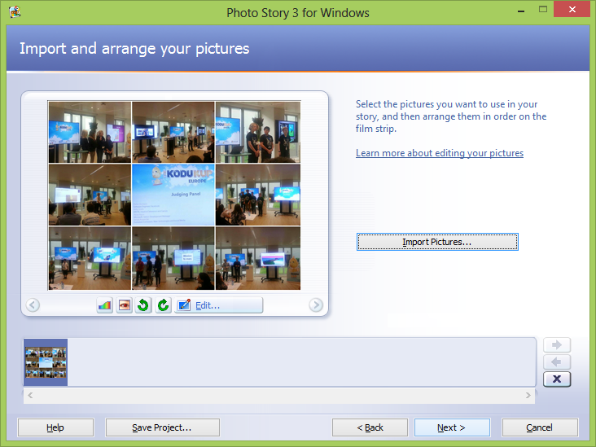
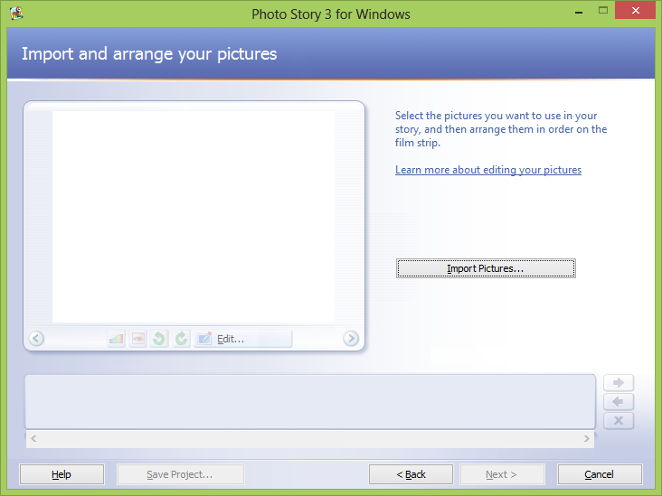
Galime kurti naują pristatymą arba redaguoti jau turimą

Slide 36
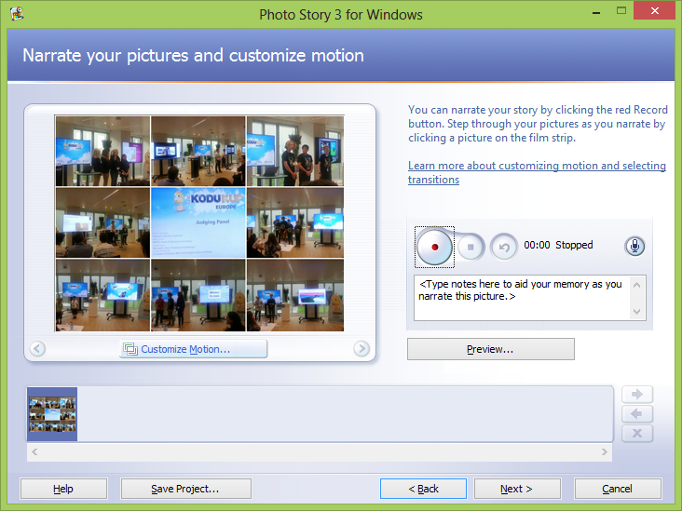
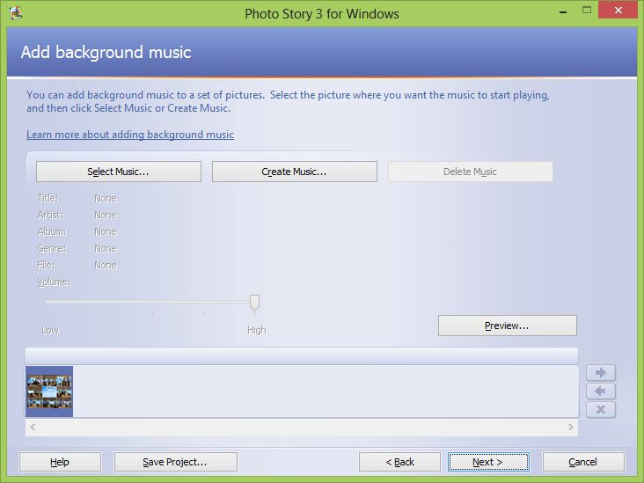
Pasirenkame nuotraukoms animaciją;
Pasirenkame muziką.

Slide 37
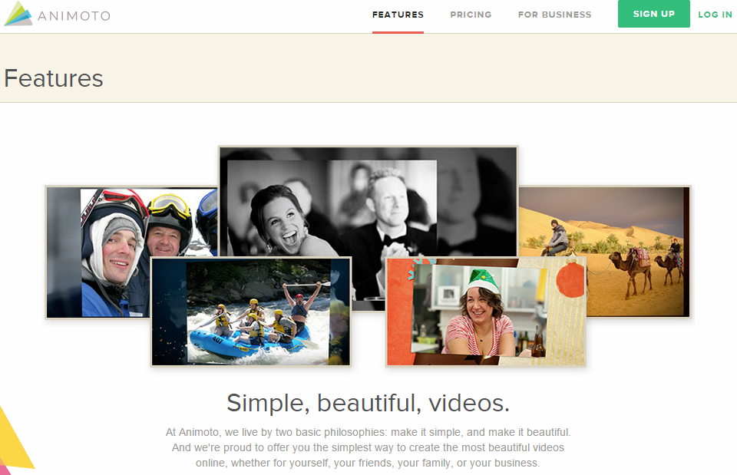
http://animoto.com
Puikus įrankis pristatymų iš nuotraukų ir trumpų vaizdo įrašų kūrimui.
Nemokamas švietimo darbuotojams.

Slide 38
http://www.thinglink.com
Interaktyvių paveikslėlių kūrimo įrankis

Slide 39
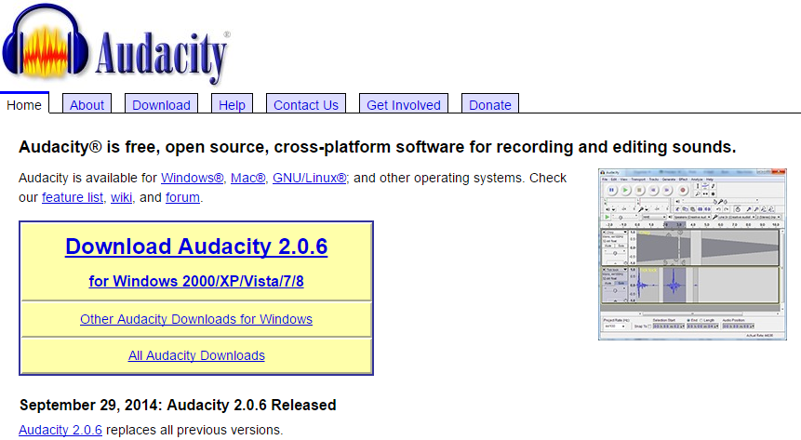
Garso įrašymui ir redagavimui http://audacity.sourceforge.net/

Slide 40
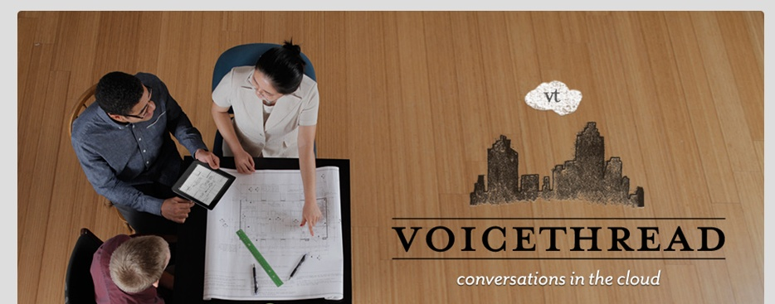
http://voicethread.com
Paveikslėlių, video bei dokumentų pagrindu sukurtas pristatymas, leidžiantis palikti komentarus (mikrofonu, telefonu, tekstu, audio- ar videofailu).

Slide 41
http://prezi.com/your
Debesijos pagrindu paremtas pristatymų kūrimo įrankis;
Pristatymo kūrimo metu tekstas gali būti pridėtas bet kurioje drobės vietoje, dukart spragtelėjus pele;
Spragtelėjus teksto dėžutę, galima tekstą transformuoti: keisti vietą, dydį, pasukimo kampą.

Slide 43
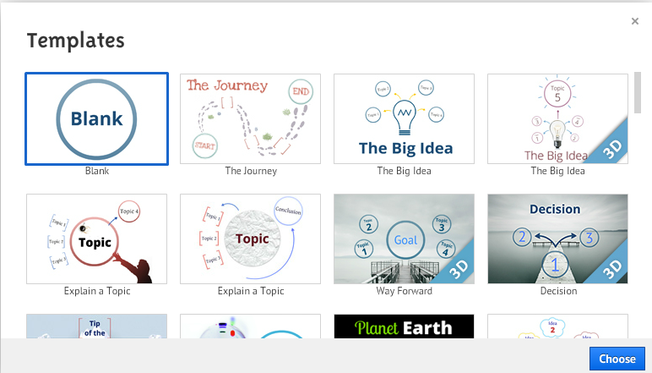
Pristatymo kūrimas

Slide 44
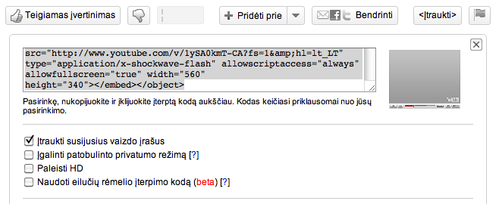
Svarbiausia – įterpiamas kodas (embed)
Jį reikia nukopijuoti ir įklijuoti į savo internetinį puslapį ar TwinSpace

Slide 45
UŽDUOTIS
Pasirinkti kelias nuotraukas
Pritaikant vieną šių programų, sukurti koliažą, plakatą ar pristatymą apie savo ugdymo įstaigą, darbą projektuose galite su Prezi (http://prezi.com)
Įkelti į savo profilio nuotraukas

Slide 46
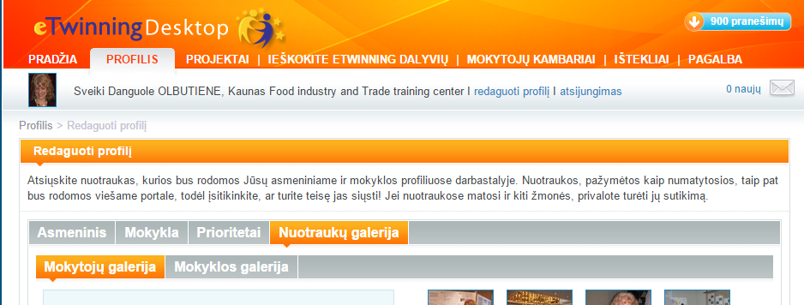

Slide 47
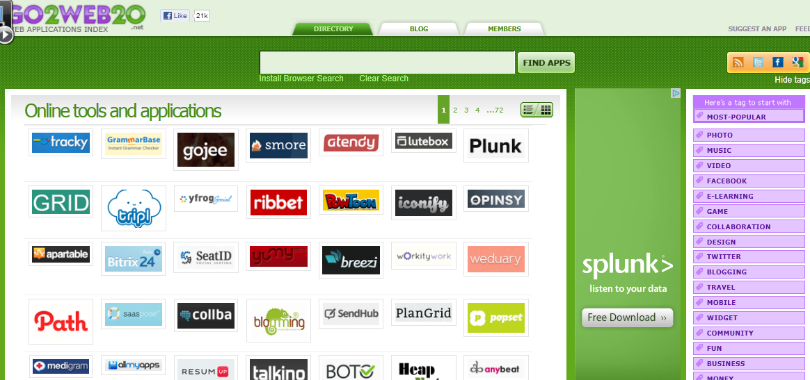
Antrosios kartos saityno įrankiai tarptautiniam bendradarbiavimui http://www.go2web20.net

Slide 48
Mokytojų profesinis tobulėjimas
2015 metais I pusmetį eTwinning portale suplanuota vienuolika naujų mokymosi kursų įvairiomis temomis:
kaip integruoti programos „eTwinning“ veiklą į ugdymo planą,
kaip naudotis priemone „Google žemė“ mokymo procese
kaip suplanuoti projektą „eTwinning“.
Paraišką prisijungimui prie mokymosi kursų rasite darbastalyje

Slide 49
Kiekvienas gali rasti savo motyvą dalyvauti eTwinning programoje
www.etwinning.net
www.etwinning.lt

